Slide 1





Notes:
Abertura // instrudução

Slide 2


Arquitetura Orientada a eventos
Notes:
Tela de apresentação do curso

Slide 3

André Baltieri 9x Microsoft MVP balta.io

Slide 4

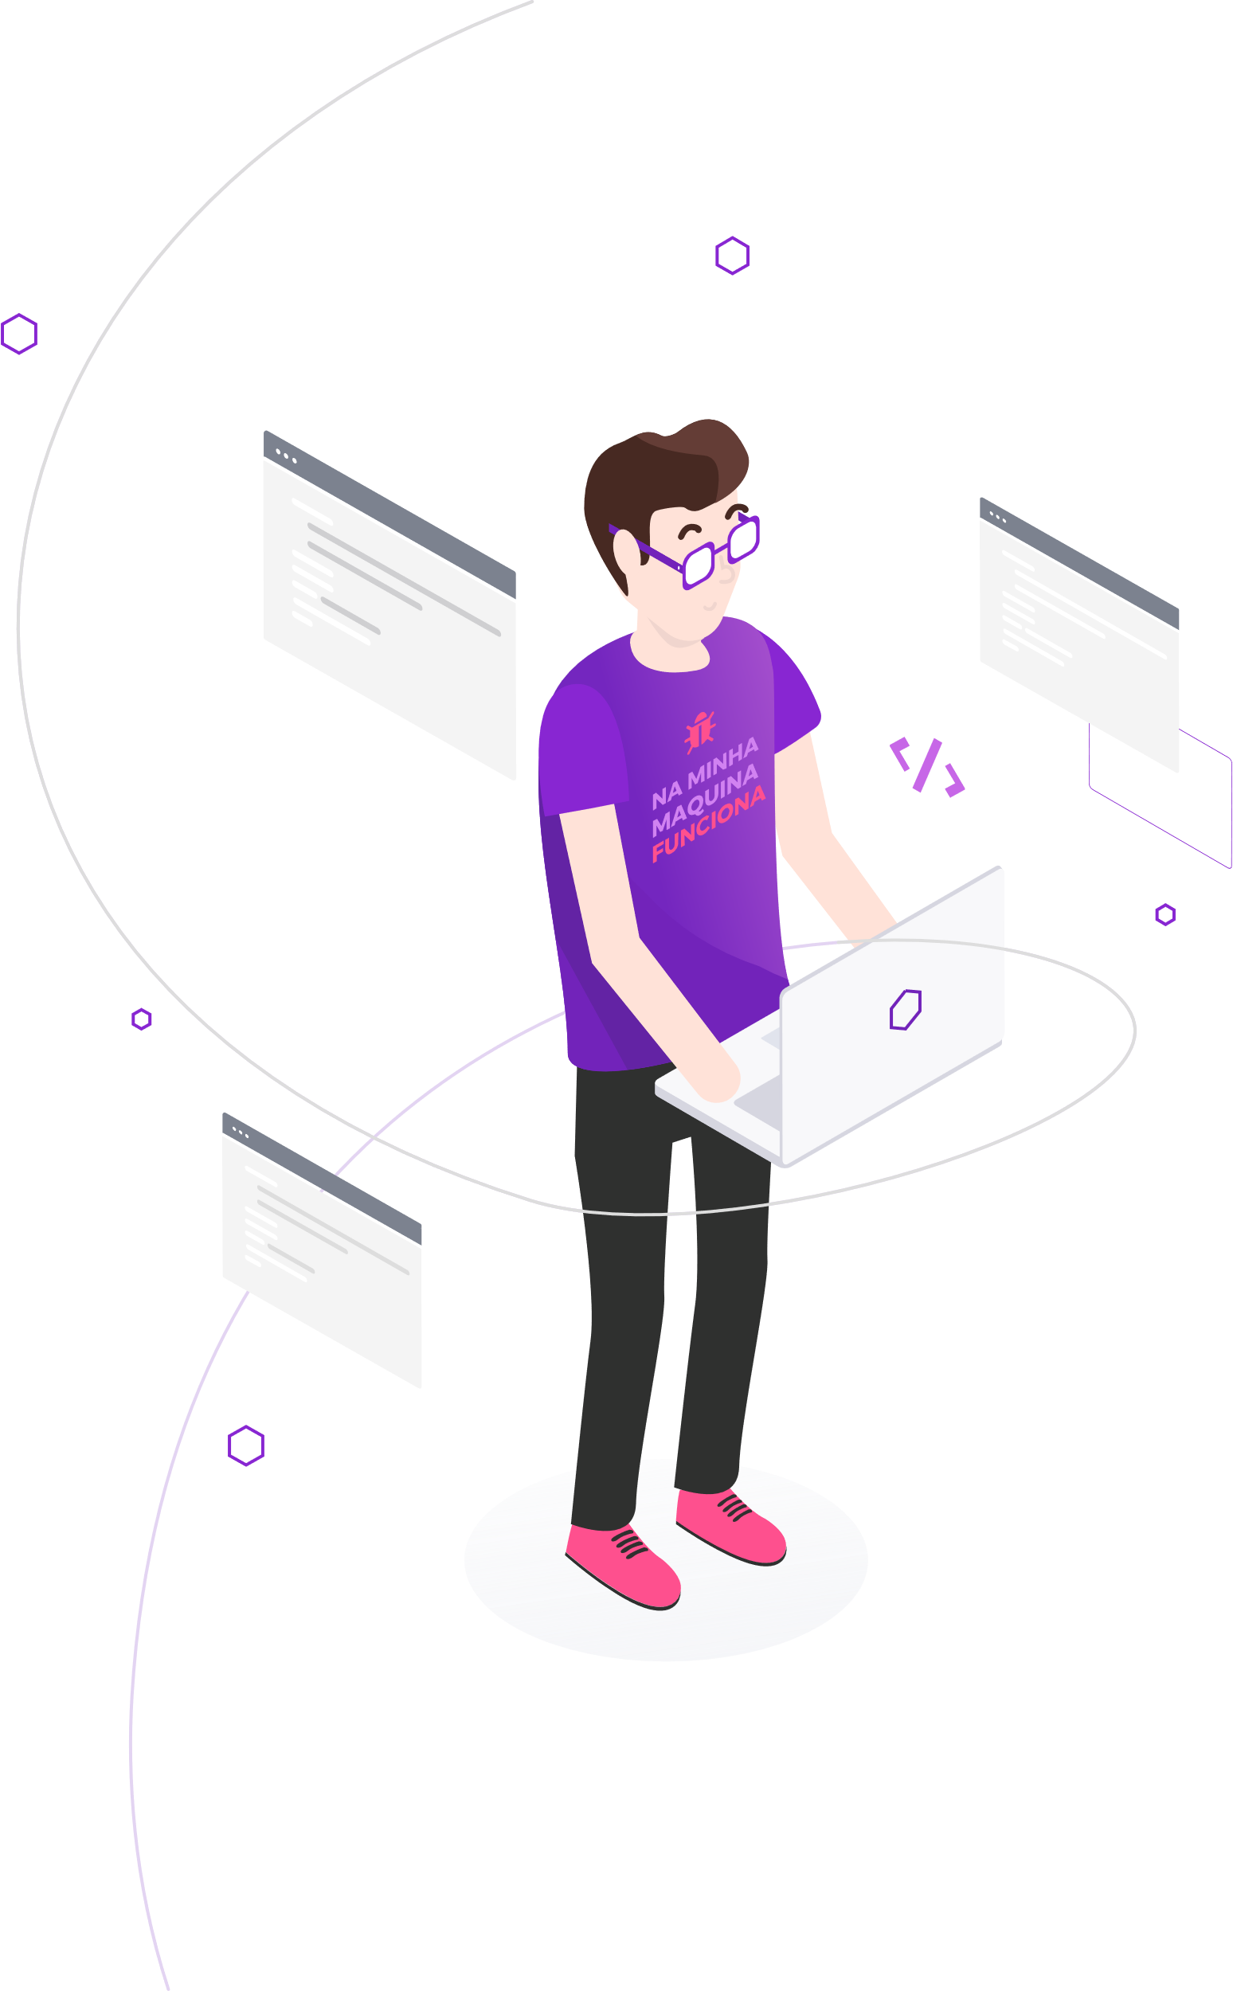

Sobre este curso
Objetivos:
Entender sobre mensageria
Microsserviços e eventos
Arquitetura orientada a eventos
Eventos como fonte de verdade
Notes:
Conheça o instrutor

Slide 5

Nosso cenário

Slide 6



Cenário
O que nossa empresa faz?
Produção
Vendas
Entregas
Esperado
Mensagens, eventos e commandos
Benefícios
Drawbacks
Event Storming
Dos eventos ao DDD

Slide 7


Cenário
CLIENTE
SERVIDOR
REDE

Slide 8
Monolíticos
Camada de Apresentação
Camada de Negócios
Camada de Dados
User Interface
Lógica de Negócio
Banco de Dados
Pedidos
Notas
Vendas
Usuários
Pagamentos
Envios

Slide 9

Microsserviços
Notas
Pedidos
Vendas
SERVICE HELL
API Gateway
Pagamentos
Usuários
Envios

Slide 10

Dúvidas?
https://balta.io/ajuda

